Slide 1
사물인터넷 기반
스마트그리드 관리 시스템

Slide 2

122165 김영연
16010946 김은숙
16010977 이동엽
16011008 최지현

Slide 3

Table of Contents
01
개발 배경 및 중요성
02
개발 목표
03
개발 내용
04
차별성
05
개발 방법 및 체계
06
개발 추진
07
기대 효과

Slide 4


개발 배경 및 중요성
스마트그리드 : 스마트 + 그리드 (전력량)
=> 지능형 전력망
에너지 사용량 예측과 에너지 생산의 탄력적인 운용
전력 공급자와 소비자의 양방향 실시간 정보 교환

Slide 5



개발 목표
전기 이용 현황에 대한 데이터를 제공
-> 사용 요금 등 그래프로 확인 가능
팝업을 이용한 기기의 전기 차단 여부 결정
전기를 절약할 수 있는 편리한 시스템

Slide 6
개발 내용
태양광 패널 통한 전기 충전
정전 시 충전 전기 집안 구동
전기 요금 예측
스마트 기기 on/off
전기 사용량 모니터링
최다 전력 사용 기기 확인 및 팝업 기능
저가 전기 사용

Slide 7
차별성
전기 요금
관리 시스템
기기 별 전력 관리
실시간 전력 확인

Slide 8


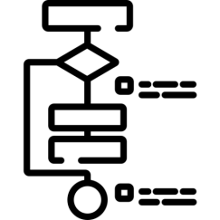




개발 방법 및 체계
중앙 서버
스마트 홈(내부 서버)
알고리즘
어플리케이션
데이터베이스

Slide 9
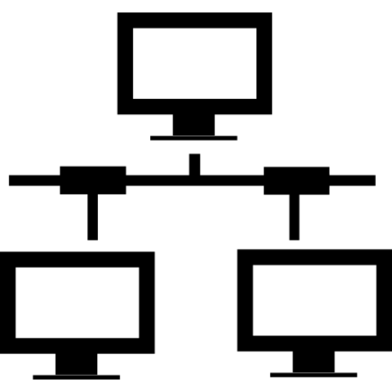

전압센서, 전류센서 값 측정
태양광패널에서 얻은 전력으로 배터리 충전 (완충 시 충전 중단)
통신 프로토콜 : MQTT
작성 언어 : Python, Java
멀티 스레드로 구성
센서별로 다른 포트 할당
데이터 DB SQL 변환 및 파일 작성
하이브리드 앱
스위치 on/off 등의 제어신호 중앙 서버와의 통신
ios, 웹, 안드로이드 모두 가능한 플렛폼 구성

Slide 10



MQTT로 얻은 센싱 값 가공
어플리케이션에서 받은 제어 신호 내부 서버로 전송
C와 php를 이용한 실시간 소켓 통신
어플리케이션을 위한 WAS(Web Application Server) 구축
전력 요금을 누진세, 태양광 충전량 고려하여 예측
파일 일정 시간 간격으로 압축
베터리의 잔량, 충전에 필요한 시간 계산
User table
ID | PW | NAME
Device table
ID | userID | NAME | FOLDER | FLAG

Slide 11

김영연, 김은숙, 이동엽
김영연, 김은숙, 최지현
스마트 홈
회로 구성
김은숙, 이동엽, 최지현
김영연, 이동엽, 최지현
중앙 서버
어플리케이션

Slide 12
간트 차트
캡스톤 진행 일정
일련번호 | 개발내용 | 추진일정 |  |  |  |  |  |  |  |  |  |  |  |  |  |  |  |  |  |  |  |  |  | 기간 (주)
 |  | 1 |  | 2 |  | 3 |  | 4 |  | 5 |  | 6 |  | 7 |  | 8 |  | 9 |  | 10 |  | 11
1 | 개발환경구축 |  |  |  |  |  |  |  |  |  |  |  |  |  |  |  |  |  |  |  |  |  |  | 1주
2 | 회로 설계 및 구성 |  |  |  |  |  |  |  |  |  |  |  |  |  |  |  |  |  |  |  |  |  |  | 2주
3 | 센서 정보 처리 프로그램작성 |  |  |  |  |  |  |  |  |  |  |  |  |  |  |  |  |  |  |  |  |  |  | 2주
4 | 제어시스템 프로그램 작성 |  |  |  |  |  |  |  |  |  |  |  |  |  |  |  |  |  |  |  |  |  |  | 2주
5 | 웹서버 DB설계 및 구성 |  |  |  |  |  |  |  |  |  |  |  |  |  |  |  |  |  |  |  |  |  |  | 1주
6 | WAS(Web Application Server) 설계 및 작성 |  |  |  |  |  |  |  |  |  |  |  |  |  |  |  |  |  |  |  |  |  |  | 2주
7 | 어플리케이션 UI 설계 및 작성 |  |  |  |  |  |  |  |  |  |  |  |  |  |  |  |  |  |  |  |  |  |  | 3주
8 | 테스트 및 에러 확인 |  |  |  |  |  |  |  |  |  |  |  |  |  |  |  |  |  |  |  |  |  |  | 1주

Slide 13


기대 효과
편리하고 간편한 전기 제어 시스템
전기 낭비 차단을 통한 환경 보호

Slide 14

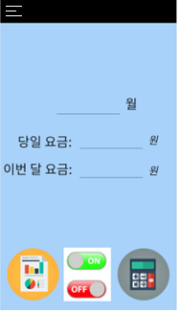
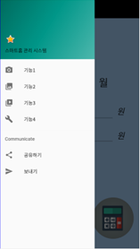

Slide 15
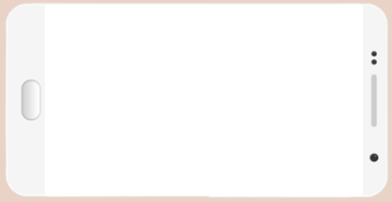
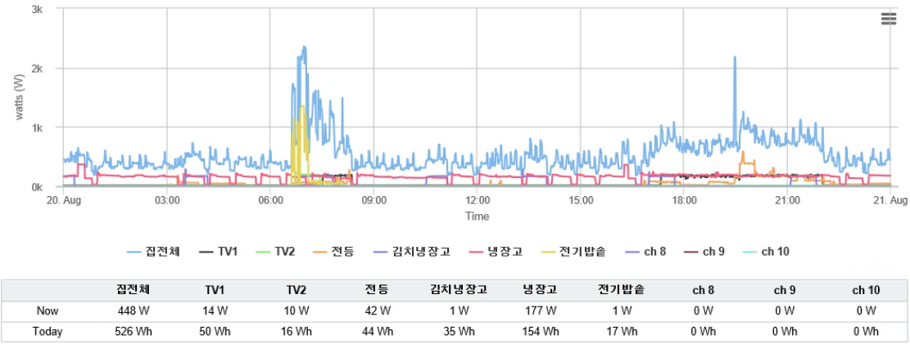

Slide 16

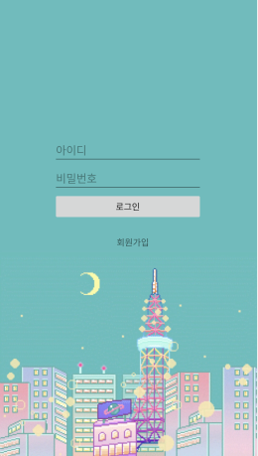
68 %
??? kwh
▼ 기기별 사용 가능 시간
냉장고
드라이기
전자레인지
에어컨

Slide 17
액션을 설정하세요.
냉장고
드라이기
전자레인지
에어컨
가습기
저장

